Slide 1
JZD

Slide 2
La mia storia inizia nel periodo post-bellico, nel 1948.
My story starts in the post – war period, in 1948.

Slide 3
In quell’anno il potere in Cecoslovacchia fu assunto dal partito comunista, e fu l’inizio di una dura dittatura totalitaria.
This year, the power in Czechoslovakia was taken over by the communist party, and this was the beginning of the tough totalitarian dictatorship.

Slide 4
Molte persone “scomode” furono imprigionate. Perché? Per colpa delle loro opinioni politiche, del dissenso nei confronti della dittatura comunista, o per colpa della loro religione.
A lot of “inconvenient” people were imprisoned. Why? Because of their political opinions, disagreement with communist dictatorship, or because of their religion.

Slide 5
Un forte suono di tromba – tanti processi furono istruiti contro le persone, molte persone coraggiose furono giustiziate, e molti altri furono deportati nei campi di concentramento.
A lot of trumpet – up trials were led against people, a lot of brave people were executed, and many of them were sent to communist concentration camps.

Slide 6
Lì lavoravano e morivano in condizioni orribili
There they were working and dying under horrible conditions.

Slide 7
Era anche il periodo in cui furono create le cooperative agricole unificate secondo l’esempio dell’Unione Sovietica.
It was also a period when Unified agricultural co-ops were created according to the example of Soviet Union.

Slide 8
Che cos’era? Immaginate di avere una piccola fattoria con cavalli, campi, bestiame e macchine agricole.
What was it? Imagine you have a small farm with horses, fields, cattle, and machines.

Slide 9
Voi lavorate qui e, improvvisamente, giunge l’ordine di dover cedere tutta la tua proprietà alla cooperativa agricola unificata.
You work here and, suddenly, there is an order to have to pass all your property to the Unified agricultural co-op.

Slide 10
La proprietà privata non esiste più. Tutti erano proprietari di tutto.
There is no private ownership anymore. Everything was owned by everybody.

Slide 11
Questa era la filosofia del partito comunista governato da Stalin.
This was a philosophy of the communist party which was ruled by Stalin.

Slide 12
Il mio bisnonno Jan Švach, nato il 2 gennaio 1914, viveva in un paesino chiamato ŠtítnánadVláří.
My great-grandfather Jan Švach, born on January 2, 1914, lived in a small village called ŠtítnánadVláří.

Slide 13
Insieme alla mia bisnonna possedevano una piccola fattoria dove crescevano i loro otto figli.
Together with my great – grandmother they owned a small farm and they were bringing up eight children.

Slide 14
Nel 1957 la cooperativa agricola unificata fu realizzata anche a ŠtítnánadVláří e il mio bisnonno doveva cedere tutta la sua proprietà agricola alle cooperative.
In 1957, the Unified agricultural co–op was made also in ŠtítnánadVláří and my great – grandfather had to pass all his agricultural property to them.

Slide 15
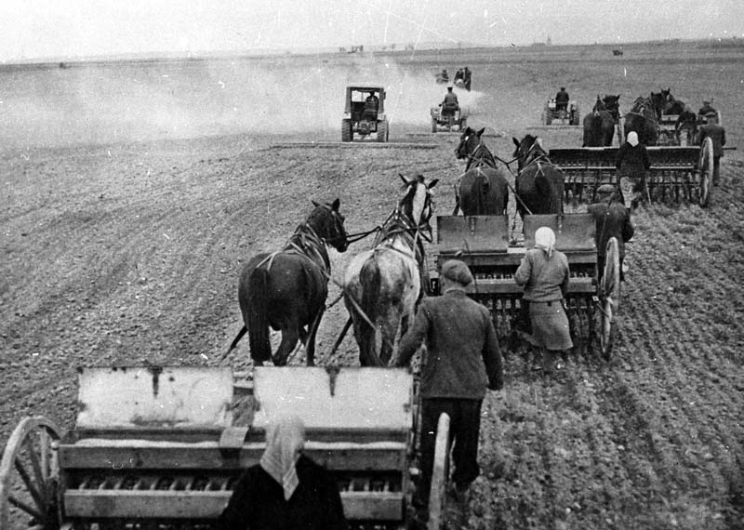
Egli tentò di difendere se stesso e la sua famiglia contro tutto questo, non voleva affatto cedere i suoi cari cavalli e l’altro bestiame,ma, alla fine, fu costretto a sottoscrivere tutti i documenti per la convalida.
He was trying to defend himself and his family against this, he really didn´t want to give up his beloved horses and other cattle, but, finally, he was made to subscribe all the documents about submitting.

Slide 16
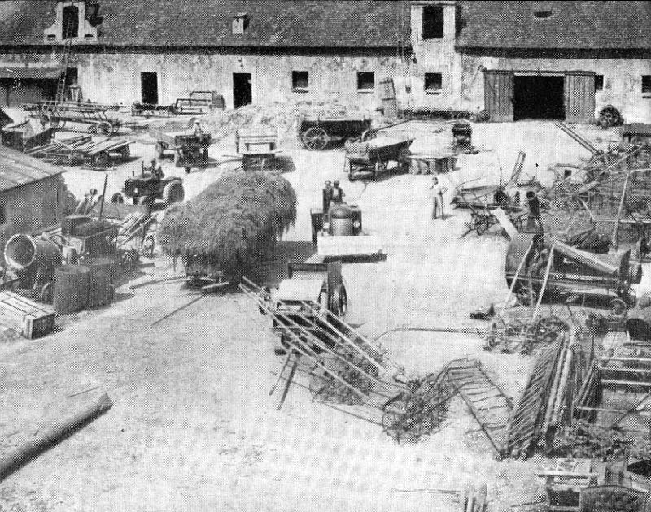
Cosa sarebbe accaduto se non avesse firmato i documenti? Avrebbe perso il suo lavoro e tutta la sua famiglia sarebbe stata punita in qualche modo.
What would have happened if he hadn´t signed the documents? He would have lost his job and all his family would have been punished somehow. He didn´t want to let this happen.

Slide 17
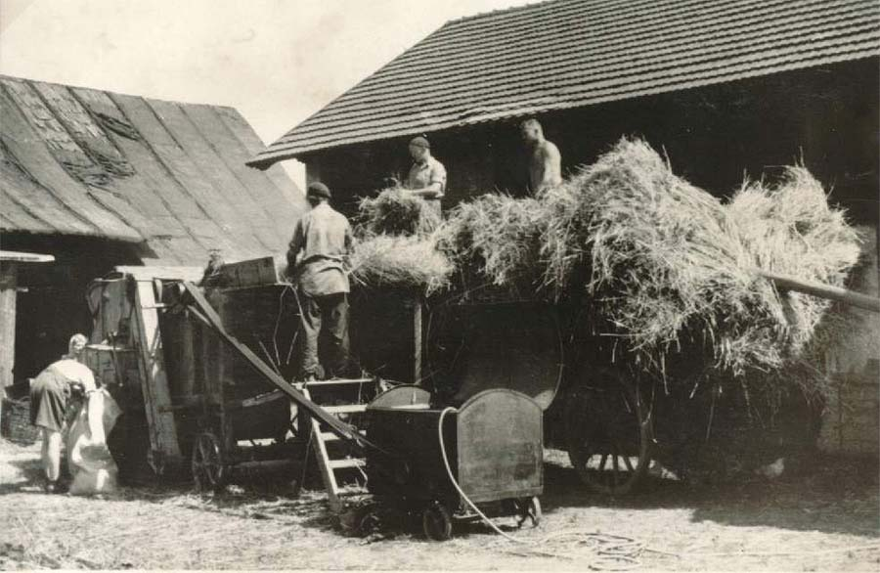
Egli non voleva che questo accadesse.
He didn´t want to let this happen.

Slide 18
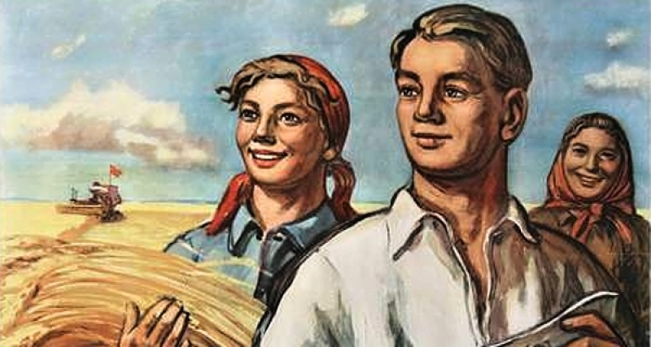
Dopo che il mio bisnonno ebbe consegnato i suoi cavalli e la proprietà agricola alla cooperativa, egli si intristì e la sua salute cominciò a peggiorare.
After my great – grandfather gave his horses and other agricultural property to the co-op, he was very sad and his health started to get worse.

Slide 19
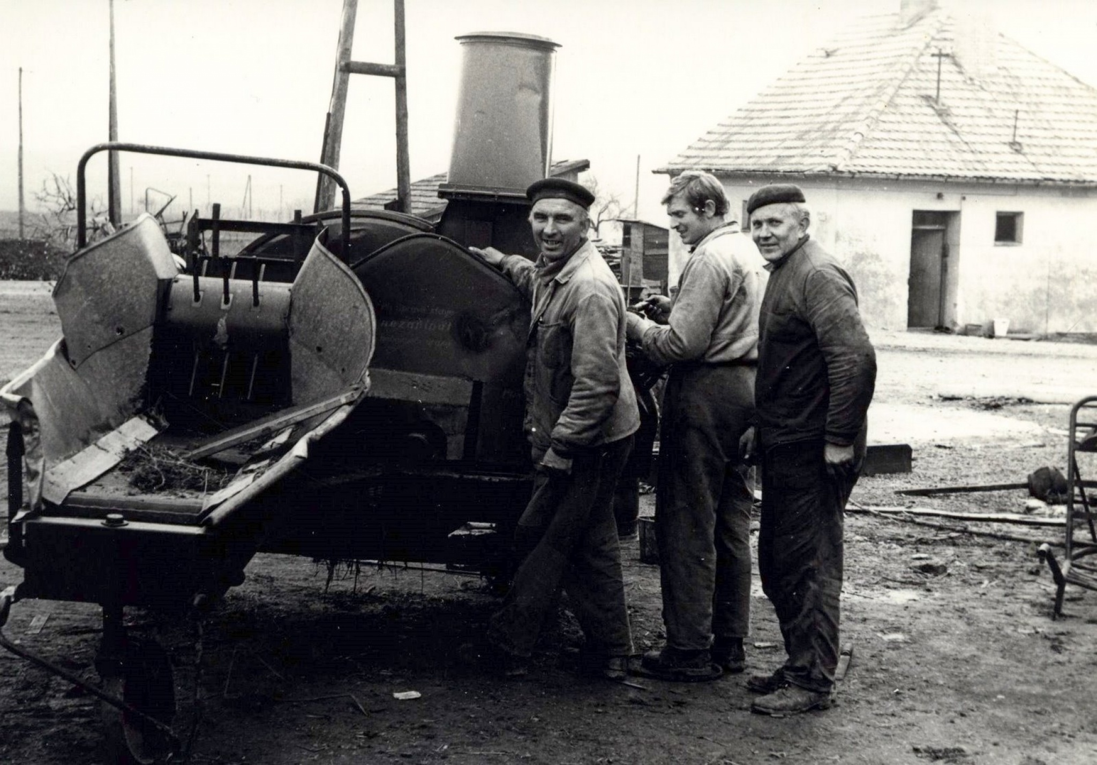
Sin da allora gli fu permesso di allevare solo due mucche, due capre, due maiali e qualche animale più piccolo (oche, galline, anatre, tacchini).
Since then, he was allowed to breed only two cows, two goats, two pigs and some smaller animals (geese, hens, ducks, turkeys).

Slide 20
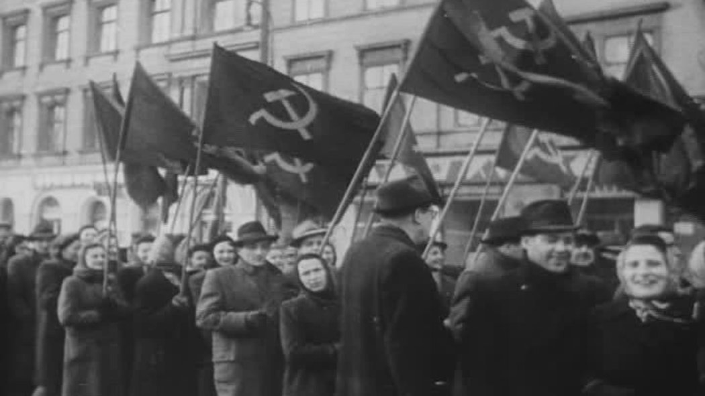
Comunque, dovevano sempre consegnare uova, latte o lardo. La famiglia di mia nonna non aveva molto denaro nel periodo del socialismo.
However, they stills had to hand over some eggs, milk, or lard. My grandma´s family didn´t have much money in the period of socialism.

Slide 21
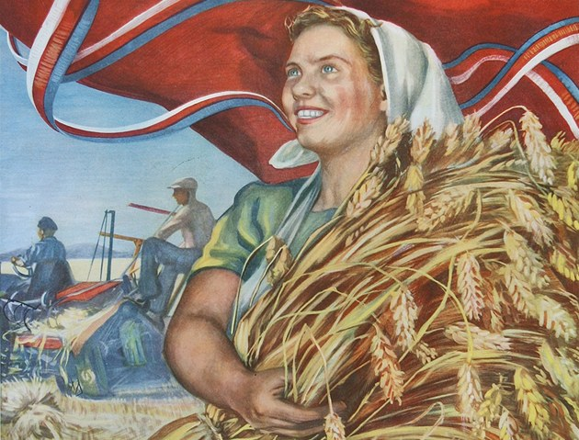
Il loro reddito era di circa 700 corone al mese (equivale ai 150 euro di oggi per l’intera famiglia).
Their income was about 700 crowns per month (it´s like nowadays 150 euro for the whole family).

Slide 22
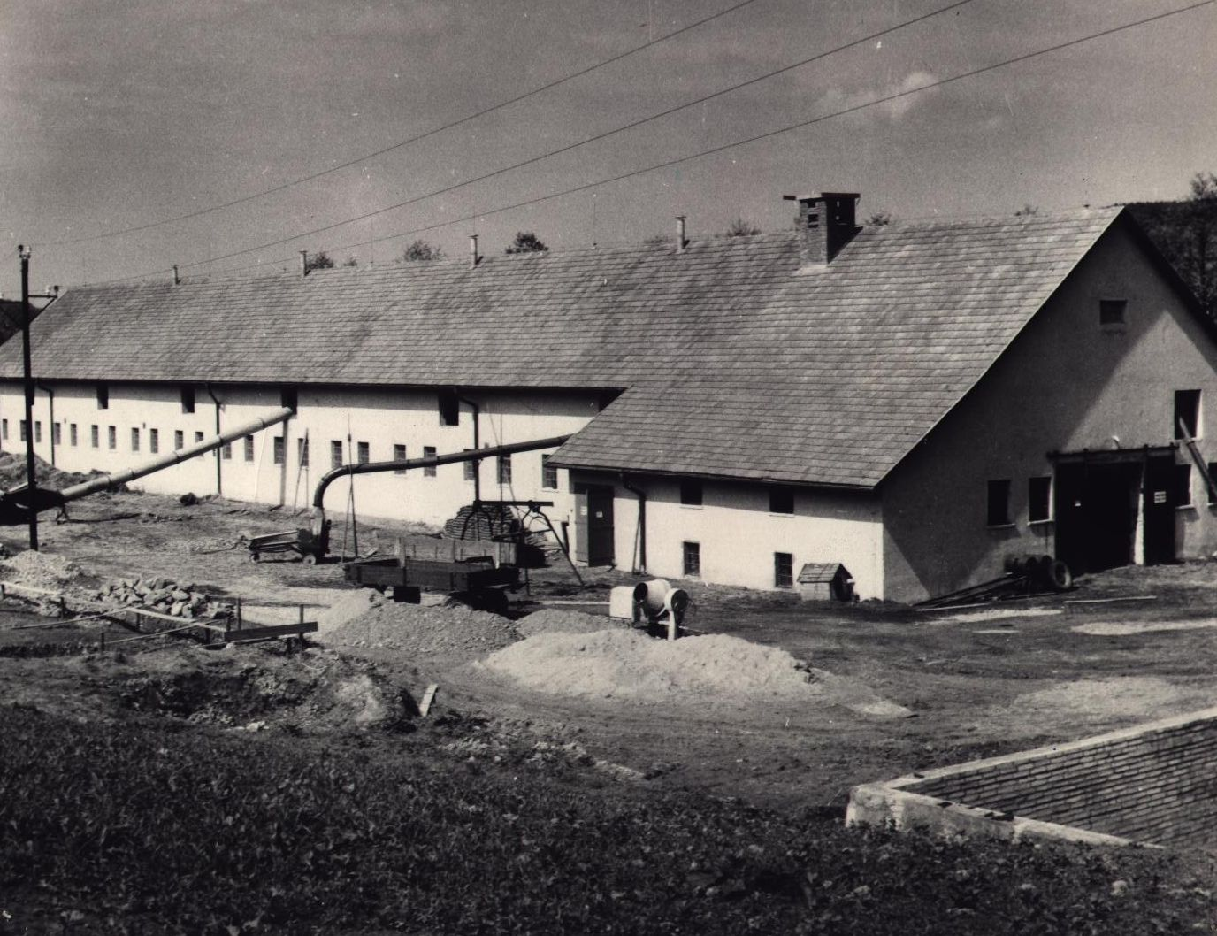
Mia nonna e i suoi fratelli non potevano frequentare le scuole secondarie a causa di questa cattiva situazione finanziaria della famiglia in quanto non avevano abbastanza denaro per pagare i mezzi di trasporto pubblico.
My grandma and her siblings couldn´t study at the secondary school because of this bad financial situation of the family because they didn´t have money to pay the public transport.

Slide 23
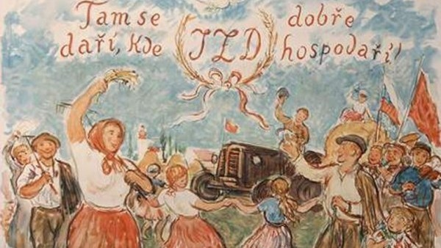
Dovette invece iniziare a lavorare subito dopo aver concluso la scuola elementare – all’età di 15 anni.
Instead, she had to start working immediately after she finished elementary school – at the age of 15.

Slide 24
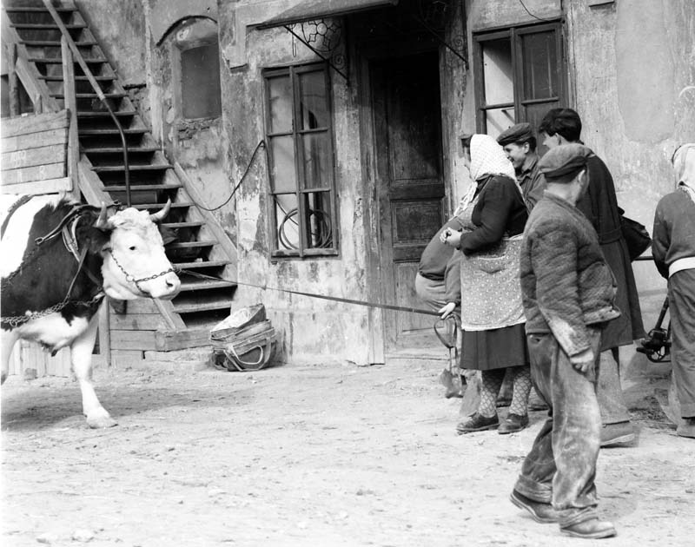
Purtroppo il mio bisnonno morì prima della Rivoluzione di Velluto del 1989 quando il governo del partito comunista cessò.
Unfortunately, my great – grandfather died before the Velvet Revolution in 1989 when the rule of the communist party ended.

Slide 25
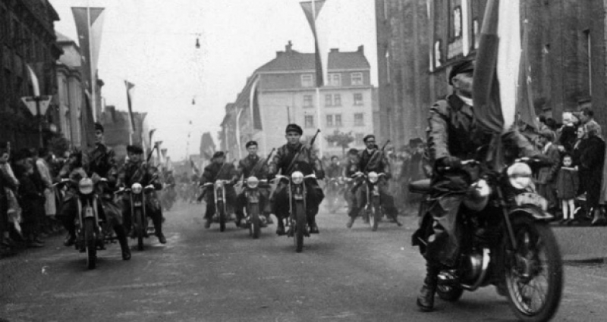
Morì a seguito di un ictus cerebrale il 22 gennaio 1984.
He died after the brain stroke on January 22, 1984.

Slide 26
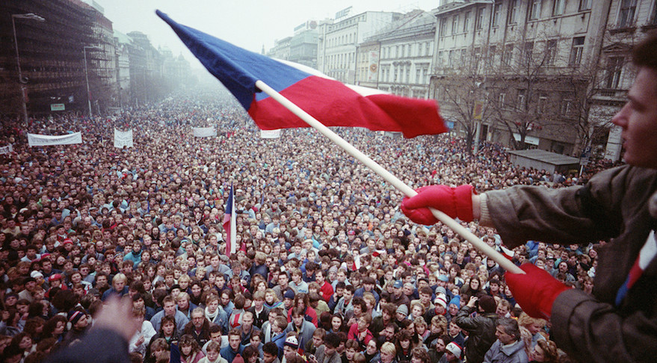
Egli sarebbe stato felice nel vedere trionfare di nuovo la democrazia nel suo paese.
He would be really happy to see his country democratic again.

Slide 27
